Slide 1
Overdracht van aandelen
6 mei 2021
contrast books & seminars
Minervastraat 5, 1930 Zaventem – 02/275.00.75 – www.contrast-seminars.be

Slide 2
Conventionele beperkingen op de overdracht en overgang van aandelen in BV en NV
Nick Hallemeesch
6 mei 2021

Slide 3
Inhoud
Toepassingsgebied
Soorten en geldigheid
Statuten of aandeelhoudersovereenkomst?

Slide 4
Toepassingsgebied

Slide 5
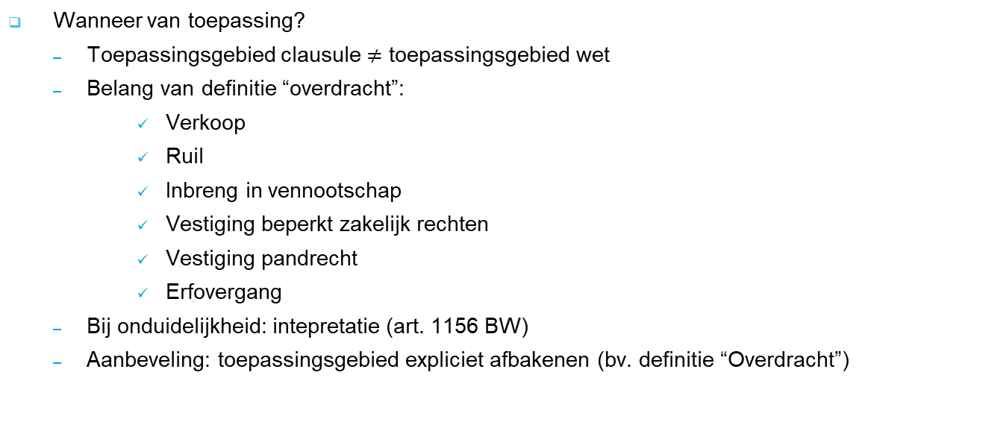
Toepassingsgebied
Wanneer van toepassing?
  Toepassingsgebied clausule $≠$ toepassingsgebied wet
  Belang van definitie “overdracht”:
      Verkoop
      Ruil
      Inbreng in vennootschap
      Vestiging beperkt zakelijk rechten
      Vestiging pandrecht
      Erfovergang
  Bij onduidelijkheid: intepretatie (art. 1156 BW)
  Aanbeveling: toepassingsgebied expliciet afbakenen (bv. definitie “Overdracht”)

Slide 6
Soorten en geldigheid

Slide 7
NV (1/11)
art. 510 W.Venn. | art. 7:78, §1 WVV
De statuten, de authentieke akten betreffende de uitgifte van converteerbare obligaties of van warrants en alle andere overeenkomsten kunnen perken stellen aan de overdraagbaarheid, onder de levenden of bij overlijden, van aandelen op naam of gedematerialiseerde aandelen, van warrants of van alle andere effecten die recht geven op de verkrijging van aandelen, daaronder begrepen de converteerbare obligaties, de obligaties met voorkeurrecht of de in aandelen terugbetaalbare obligaties. Onvervreemdbaarheidsclausules moeten in de tijd beperkt zijn en steeds verantwoord zijn op grond van het belang van de vennootschap. Wanneer de beperking evenwel voortvloeit uit een goedkeuringsclausule of uit een clausule die in een voorkoopsrecht voorziet, mag de toepassing van die clausules niet tot gevolg hebben dat de onoverdraagbaarheid verlengd wordt met meer dan zes maanden te rekenen van de datum van het verzoek om goedkeuring of van de uitnodiging om het recht van voorkoop uit te oefenen. Wanneer de in het derde lid bedoelde clausules voorzien in een termijn van meer dan zes maanden, wordt deze van rechtswege ingekort tot zes maanden. | De statuten, de uitgiftevoorwaarden van effecten of overeenkomsten kunnen perken stellen aan de overdraagbaarheid, onder de levenden of bij overlijden, van aandelen, van inschrijvingsrechten of van alle andere effecten die toegang geven tot aandelen. Onvervreemdbaarheidsclausules moeten door een rechtmatig belang worden verantwoord, met name wat hun duur betreft. Onvervreemdbaarheidsclausules van onbepaalde duur kunnen te allen tijde worden opgezegd met inachtneming van een redelijke opzeggingstermijn. Wanneer de beperking voortvloeit uit een goedkeuringsclausule of uit een clausule die in een voorkooprecht voorziet, mag de toepassing van die clausules niet tot gevolg hebben dat de onoverdraagbaarheid meer dan zes maanden duurt te rekenen van de datum van het verzoek om goedkeuring of van de uitnodiging om het recht van voorkoop uit te oefenen. Wanneer de in het derde lid bedoelde clausules voorzien in een termijn van meer dan zes maanden, of de overdracht van de effecten die het voorwerp uitmaken van het voorkooprecht niet binnen zes maanden is verwezenlijkt in overeenstemming met het voorkooprecht, wordt deze termijn van rechtswege tot zes maanden beperkt.

Slide 8
NV (2/10)
Onvervreemdbaarheidsbeding
Begrip
  Definitie:
    Verbintenis om aandelen niet over te dragen
    Absolute overdraagbaarheid
  Grijze zone:
    Verbod om over te dragen aan bepaalde personen
    Overdracht verbonden aan verbintenis (bv. betaling geldsom)
  → n.v.t. bij loutere beperkingen, op voorwaarde dat zij niet tot de juridische of feitelijke (quasi-)onoverdraagbaarheid leiden

Slide 9
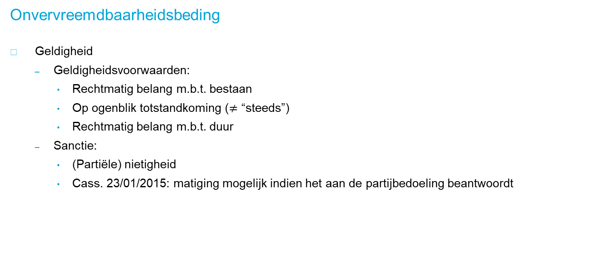
NV (3/10)
Onvervreemdbaarheidsbeding
Geldigheid
  Geldigheidsvoorwaarden:
    Rechtmatig belang m.b.t. bestaan
    Op ogenblik totstandkoming ($≠$ “steeds”)
    Rechtmatig belang m.b.t. duur
  Sanctie:
    (Partiële) nietigheid
    Cass. 23/01/2015: matiging mogelijk indien het aan de partijbedoeling beantwoordt

Slide 10
NV (4/10)
Onvervreemdbaarheidsbeding
Duur:
  Bepaalde duur
  Onbepaalde duur
    Eenzijdig opzegbaar, mits inachtneming redelijke opzeggingstermijn
    Beding voor duur van vennootschap = beding van onbepaalde duur

Slide 11
NV (5/10)
Goedkeuringsbeding
Begrip:
  Goedkeuring door orgaan (bestuur / AVA):
        Werkingsregels van toepassing (bv. belangenconflicten, meerderheden, quora, …)
        In principe geen motiveringsplicht, wel soms // vennootschapsbelang
  Goedkeuring door aandeelhouders / partijen / derde
Geldigheid
  Geen vereiste van rechtmatig belang
  Duur onoverdraagbaarheid:
      Zes maanden vanaf verzoek tot goedkeuring
      Automatische matiging

Slide 12
NV (6/10)
Goedkeuringsbeding
Gevolgen:
  In principe geen overnamerecht / overnameplicht (>< art. 5:66 WVV)
  In principe louter vertragend effect
  Contractuele afwijking (mits naleving art. 7:78 WVV):
  Combinatie goedkeuringsbeding en onvervreemdbaarheidsbeding (supra)
  Overnameplicht of overnamerecht – combinatie met voorkooprecht

Slide 13
NV (7/10)
Voorkoop- en voorkeurrechten
Begrip
  Artikel 7:78 WVV: “beding van voorkoop”
  Artikel 5.28 Voorstel BW: “voorkeurscontract”, i.e. contract waarbij een partij zich ertoe verbindt voorrang te geven aan de begunstigde ervan indien zij zou beslissen te contracteren.”
  Voorkooprecht: overname tegen de door de derde geboden prijs

Slide 14
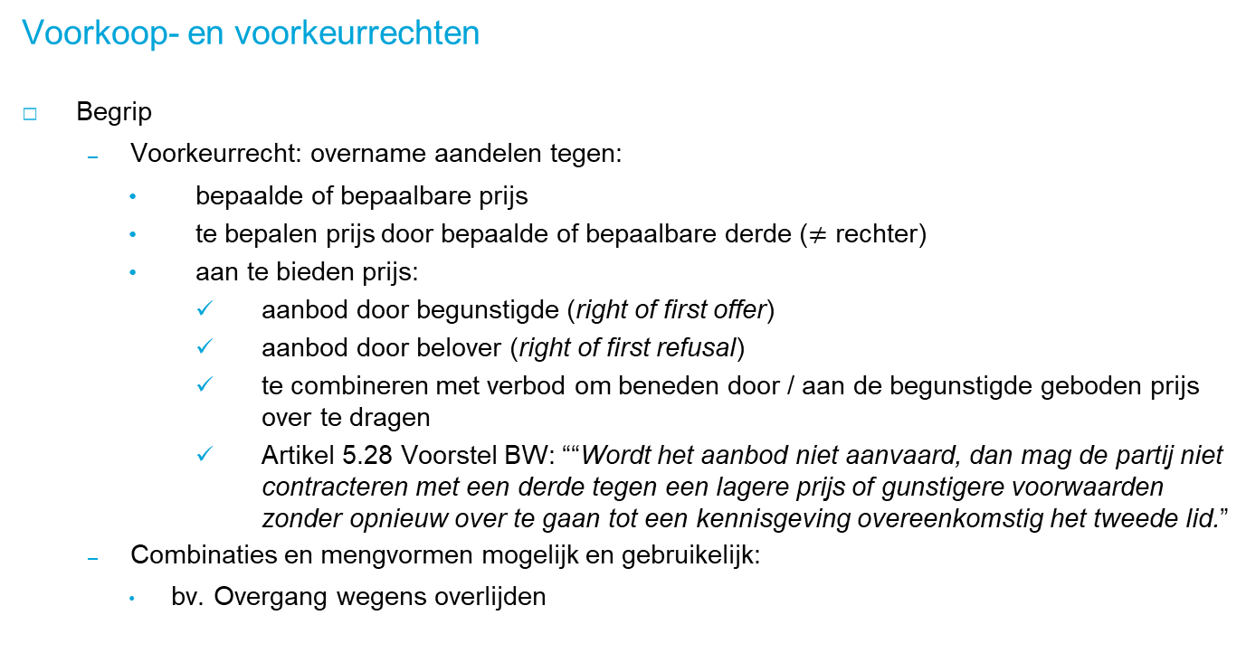
NV (8/10)
Voorkoop- en voorkeurrechten
Begrip
  Voorkeurrecht: overname aandelen tegen:
          bepaalde of bepaalbare prijs
          te bepalen prijs door bepaalde of bepaalbare derde ($≠$ rechter)
          aan te bieden prijs:
            aanbod door begunstigde (right of first offer)
            aanbod door belover (right of first refusal)
            te combineren met verbod om beneden door / aan de begunstigde geboden prijs over te dragen
            Artikel 5.28 Voorstel BW: ““Wordt het aanbod niet aanvaard, dan mag de partij niet contracteren met een derde tegen een lagere prijs of gunstigere voorwaarden zonder opnieuw over te gaan tot een kennisgeving overeenkomstig het tweede lid.”
  Combinaties en mengvormen mogelijk en gebruikelijk:
    bv. Overgang wegens overlijden

Slide 15
NV (9/10)
Voorkoop- en voorkeurrechten
Geldigheid
  Geen vereiste van rechtmatig belang
  Duur onoverdraagbaarheid:
    Zes maanden vanaf verzoek tot uitoefening voorkeurrecht
    Automatische matiging
      Verschillende ronden: proportionele matiging

Slide 16
NV (10/10)
Volgrechten en volgplichten
Begrippen
  volgrecht (tag along): recht van de begunstigde ten aanzien van de belover om de overname van de aandelen van de begunstigde te eisen indien belover zijn/haar aandelen overdraagt
  volgplicht (drag along): recht van de begunstigde ten aanzien van de belover om de overdracht van de aandelen van de belover te eisen indien begunstigde zijn/haar aandelen overdraagt
Geldigheid
  geen specifieke geldigheidsvoorwaarden
  gemeen verbintenissenrecht:
    Geen recht ten opzichte van derde-verkrijger (art. 1165 BW):
      Kwalificatie volgrecht als overdrachtsbeperking
      Sanctiemechanisme: put-optie t.o.v. belover

Slide 17
BV
Typologie: idem als in NV
Geldigheidsvoorwaarden:
  Geen wettelijke geldigheidsvoorwaarden (art. 5:67 WVV)
  Gemeen recht met betrekking tot onvervreemdbaarheidsbedingen (art. 537 en 1598 BW): vereiste van rechtmatig belang, ook m.b.t. duur (sic)
  “Attendu que même si l’on admet que les actions, avec leur caractère particulier, doivent néanmoins être assimilées à des biens corporels et que l’intérêt général économique exige que, comme ces derniers, elles restent transmissibles, encore devrait-on décider que l’article 1598 C.c. ne leur est pas applicable.” (Brussel 21 juni 1952, RPS 1964, 75)

Slide 18
Statuten of aandeelhoudersovereenkomst?

Slide 19
Statuten of aandeelhoudersovereenkomst?
Totstandkoming
Rechtsgevolgen
  Partijen
  Afdwinging

Slide 20
Totstandkoming (1/2)
Statuten:
  Authentieke akte
  Publiciteit:
        Geen bekendmaking in Belgisch Staatsblad (art. 2:14 a contrario)
        Wel neerlegging statutenwijziging en gecoördineerde versie van statuten ter griffie (art. 2:8, § 1, 4°).
        Statutendatabank (art. 2:7, § 2)
        Inschrijving in effectenregister (bv. art. 5:25, 5°): “de statutaire overdrachtsbeperkingen, en, wanneer één van de partijen daarom verzoekt, de overdrachtsbeperkingen die voortvloeien uit overeenkomsten of uit de uitgiftevoorwaarden”

Slide 21
Totstandkoming (2/2)
Aandeelhoudersovereenkomsten:
  Authentieke of onderhandse akte
  Publiciteit:
        Geen neerlegging ter griffie
        Inschrijving in effectenregister (bv. art. 5:25, 5°): “de statutaire overdrachtsbeperkingen, en, wanneer één van de partijen daarom verzoekt, de overdrachtsbeperkingen die voortvloeien uit overeenkomsten of uit de uitgiftevoorwaarden”

Slide 22
Statuten of aandeelhoudersovereenkomst?
Totstandkoming
Rechtsgevolgen
  Partijen
  Afdwinging

Slide 23
Rechtsgevolgen – Partijen (1/2)
 | Statuten(wijziging) | Aandeelhoudersovereenkomst
Zijn alle aandeelhouders gebonden? | Ja | Neen, alleen aandeelhouders die partij zijn bij de overeenkomst (art. 1134 BW)
Zijn overnemers van aandelen gebonden? | Ja | Neen (geen “kwalitatieve plichten”), tenzij algemene rechtsopvolgers en rechtsopvolgers onder algemene titel (behoudens intuitu personae) (art. 1122 BW)

Slide 24
Rechtsgevolgen – Partijen (2/2)
OA
Deelgenoot B
A
B
Venn
  Overnemers van aandelen kunnen zich niet op een bindend voordrachtrecht beroepen
  Kh. Brugge 3 december 1992, TRV 1993, 20

Slide 25
Afdwinging (1/8)
Schadevergoeding
Uitvoering / herstel in natura?
  Art. 5:67, lid 2; 6:56, lid 2 en 7:78, § 2
  “Een overdracht in strijd met overdrachtsbeperkingen die in regelmatig openbaar gemaakte statuten zijn opgenomen, kan aan de vennootschap of derden niet worden tegengeworpen, ongeacht de goede of kwade trouw van de overnemer, zelfs wanneer de statutaire overdrachtsbeperking niet in het aandelenregister is opgenomen.”

Slide 26
Afdwinging (2/8)
Statuten:
  “Zakenrechtelijke werking”
    Automatisch, i.e. ongeacht goede trouw overnemer
    Geen rechtsgevolgen
      t.o.v. vennootschap: geen erkenning van overnemer of rechtsopvolger als aandeel- of effectenhouder op straffe van bestuurdersaansprakelijkheid wegens schending statuten (art. 2:56 WVV)
      t.o.v. derden : mogelijkheid tot uitoefening voorkeurrecht door begunstigden
    Voorwaarde: regelmatige bekendmaking (supra)

Slide 27
Afdwinging (3/8)
Statuten:
  “Zakenrechtelijke werking”
    Overdracht: verhouding overdrager – overnemer:
      Ontbinding (art. 1610 BW)
      Herkwalificatie als croupier-overeenkomst
      Uitwerking ontbindende / opschortende voorwaarde (te bedingen!)
    Overgang: verhouding rechtsvoorganger – rechtsopvolger:
      Geen analoge toepassing artikel 5:66 WVV
      Afkoopplicht / afkooprecht contractueel overeen te komen

Slide 28
Afdwinging (4/8)
Overeenkomsten:
  Geen zakenrechtelijke werking:
    Overdracht tegenstelbaar aan vennootschap, ongeacht kwade trouw overnemer (art. 1165 BW)
    Geen weigering tot erkenning van overnemer of rechtsopvolger als aandeel- of effectenhouder op straffe van bestuurdersaansprakelijkheid wegens schending statuten (art. 2:56 WVV)
    Bv. Voorz. Kh. Gent 14 november 1997, TRV 1998, 54
A
B
C
AO
Samenroeping AV (cf. art. 7:126)
Venn

Slide 29
Afdwinging (5/8)
Overeenkomsten:
  Wel nietigheid wegens derde-medeplichtigheid aan andermans contractbreuk:
  Quid bij erfovergang?
    Voorwaarde: kwade trouw
    Vorderingsrecht:
      enkel contractpartijen (art. 1165 BW)
      vennootschap, mits derdenbeding (art. 1121 BW) of als partij (infra)
    Vennootschap kan overnemer slechts weigeren na nietigverklaring wegens derde-medeplichtigheid
    Alternatief:
      Schadevergoeding
      Contractuele sancties (bv. put-optie)
  Quid bij erfovergang?

Slide 30
Afdwinging (6/8)
 | Statuten | Overeenkomst
Sanctie | Niet-tegenwerpelijkheid | Nietigheid
Voorwaarde | Automatisch | Kwade trouw
Begunstigden | Vennootschap en derden | Partijen, behoudens derdenbeding

Slide 31
Afdwinging (7/8)
  Quid vennootschap als partij?
  Aandeelhoudersovereenkomst ontslaat vennootschap niet van plicht om statuten na te leven t.o.v. derden (o.a. overnemers van aandelen, aandeelhouders die geen partij zijn)
  Toetreding vennootschap tot aandeelhoudersovereenkomst ontslaat bestuur niet van plicht om overnemer als aandeelhouder te erkennen, tenzij
  (i) overnemer reeds aandeelhouder is én partij bij de overeenkomst;
  (ii) verwijzing naar overeenkomst in de statuten (infra)

Slide 32
Afdwinging (8/8)
Combinatie?
    Bv. “De overdracht van de aandelen is onderworpen aan een voorkooprecht ten voordele van de aandeelhouders, waarvan de modaliteiten in een aandeelhoudersovereenkomst worden vastgelegd.”
  Voordelen:
    Zakenrechtelijke werking bestaan overdrachtsbeperking
    Confidentialiteit inhoud of modaliteiten overdrachtsbeperking
  Nadeel: uitwerking beperkt tot partijen bij overeenkomst (art. 1165 BW)
  Opmerking: Redenering niet per analogie van toepassing op andere bepalingen van de aandeelhoudersovereenkomst (o.a. bestuur).

Slide 33
Conventionele beperkingen op de overdracht en overgang van aandelen in BV en NV
Nick Hallemeesch
6 mei 2021

